Slide 1

Secretaria de Estado de Planejamento, Orçamento e Gestão
PLOA 2018
AUDIÊNCIA PÚBLICA

Slide 2
Objetivo
Prestar orientações à toda a população sobre o desenvolvimento do processo de elaboração do PLOA/2018, no período de 12/06/2017 a 15/09/2018.
Orientar sobre os aspectos técnicos, constitucionais e legais observados na elaboração da Proposta Orçamentária.
Apresentar o panorama econômico, em termos de receita e despesa, utilizado para a composição do PLDO 2018 e suas metas fiscais.
Chamar a atenção para a execução orçamentária e outros procedimentos em ano de pleito eleitoral.

Slide 3
PLOA 2018
Informações Preliminares

Slide 4
Instrumentos de Planejamento e Orçamento
PPA
PPA
Programas e Ações p/ 4 anos
LDO
Prioridades e Metas p/ 1 ano
(Art. 165, I)
Metas Fiscais
LOA
(Art. 165, II)
Destinação dos recursos p/ 1 ano
(Art. 165, III)
(Art. 165, I, II e III, da CF)
(Arts. 4º e 5º da LRF)

Slide 5

Abrangência da Lei Orçamentária Anual
Receitas Despesas
Lei de iniciativa exclusiva do Poder Executivo;
Compreende o Orçamento dos poderes Executivo, Legislativo e Defensoria Pública;
Não pode conter dispositivo estranho à previsão da receita e à fixação da despesa, exceto a autorização para abertura de créditos suplementares e contratação de operações de crédito.
Princípio da Exclusividade

Slide 6
Normas para Elaboração do PLOA
Constituição Federal - CF
Lei Orgânica do DF - LODF
Lei de Responsabilidade Fiscal – LRF
Lei nº 4.320/64
Plano Plurianual – PPA 2016-2019
Lei de Diretrizes Orçamentárias – LDO 2018
Manual de Planejamento e Orçamento – MPO
Sistema de Administração Governamental - SAG
Orientação no “COMUNICA” do SIGGO

Slide 7




Composição do PLOA para a CLDF
MENSAGEM
PLOA
Demonst.
Complementares
QDD - Fisc/Seg.
QDD Investimento

Slide 8

COMPONENTES DO PLOA
PPA
Prioridades LDO, dentre outras
PLOA
Proposta Setorial
Sugestão da População

Slide 9
Fluxograma de Elaboração do Orçamento
1. PLANEJAMENTO DO PROCESSO ( CRONOGRAMA)
2. REVISÃO E AJUSTES DE DADOS, NO SIGGO
3. REVISÃO DAS PROGRAMAÇÕES ORÇAMENTÁRIAS
REUNIÃO SETORIAL
4. DEFINIÇÃO DAS RECEITAS PRÓPRIAS
5. SOLICITAÇÃO DE INFORMAÇÕES ÀS UO’S
1º FASE DO PROCESSO- EXECUTIVO
6. DEFINIÇÃO DE TETOS
AUDIÊNCIA PÚBLICA
DO EXECUTIVO
7. CADASTRAMENTO DA PROPOSTA
8. CONSOLIDAÇÃO E CONFECÇÃO DO PLOA
9. ENVIO DO PLOA À CLDF

Slide 10
Fluxograma de Elaboração do Orçamento
1. DISTRIBUIÇÃO DO PLOA ÀS RELATORIAS PARCIAIS
2. PARECER PRELIMINAR DO PLOA
3. SOLICITAÇÃO DE INFORMAÇOES ADICIONAIS AO EXECUTIVO
AUDIÊNCIA PÚBLICA
DO LEGISLATIVO
2º FASE DO PROCESSO - LEGISLATIVO
4. EMENDAS AO PLOA
5. VOTAÇÃO E APROVAÇÃO EM PLENÁRIO
6. ENVIO DO AUTÓGRAFO AO EXECUTIVO PARA A SANÇÃO

Slide 11
Fluxograma de Elaboração do Orçamento
FLUXOGRAMA DE ELABORAÇÃO DO ORÇAMENTO
1. AVALIAÇÃO DO AUTÓGRAFO
2. SUGESTÃO DE VETOS OU NÃO
3. SANÇÃO E PUBLICAÇÃO DA LEI
4. LIBERAÇÃO DA CARGA NO SIGGO
5. INÍCIO DA EXECUÇÃO
3º FASE DO PROCESSO - EXECUTIVO
6. CONTENÇÃO DA DESPESA
7. PROGRAMAÇÃO ORÇAMENTÁRIA E FINANCEIRA

Slide 12
.
.
.
Fluxograma de Elaboração do Orçamento
1. CLDF REJEITA O VETO E PROMULGA A LOA
2. EXECUTIVO RECOMPÕE NO SIGGO O VETO REJEITADO
FASE FINAL DO PROCESSO

Slide 13
Controle e Acompanhamento Social
Órgãos de Controle
CGDF
CLDF
TCDF
MPDFT
Participação Popular
Audiência Pública
(no Executivo e na CLDF)
Portal “transparencia.df.gov.br”

Slide 14
Cronograma Resumido do Processo
ATIVIDADES | JUN | JUL | AGO | SET
Reunião de Abertura do Processo | 12
Seleção dos Subtítulos no SIGGO pelas UO’s | 12 a 23
Cadastramento das Receitas Próprias | 12 a 23
Audiência Pública |  | 5
Disponibilização dos limites orçamentários, e início do cadastramento das propostas pelas unidades orçamentárias |  | 5 (11 ND)
Envio das Projeções de Receita e Renúncia Tributária, Financeira e Creditícia ao Órgão Central, PPP’s, Dívida, Sentenças Judiciais, Alienação de Ativos |  | 14
Encerramento do Cadastramento das Propostas Setoriais |  | 31
Análises e consolidação dos dados e informações |  |  | 1 a 28
Fechamento dos valores, limites e metas |  |  |  | 5
Encaminhamento do PLOA à CLDF |  |  |  | 15

Slide 15
Quantitativo de Unidades Válidas
UNIDADES ORÇAMENTÁRIAS | 2015 | 2016 | 2017
Secretaria | 23 | 16 | 18
Fundo | 35 | 31 | 31
Empresa Estatal Dependente | 7 | 7 | 7
Empresa Estatal não Dependente | 17 | 16 | 16
Fundação | 6 | 6 | 6
Região Administrativa | 31 | 31 | 31
Agência | 2 | 2 | 2
Outras | 18 | 19 | 19
TOTAL | 139 | 128 | 130

Slide 16
Perspectiva Econômica para 2018 – Base LDO
Receitas
Despesas
Limites

Slide 17
RESUMO DOS PARÂMETROS ECONÔMICOS
 |  |  | R$ 1,00
DESCRIÇÃO | LOA | PLOA | DIFERENÇA
 | 2017 | PREVISÃO 2018
RECEITA TOTAL | 26.902.341.731 | 26.426.128.063 | - 476.213.668
- Receita Tributária | 15.887.716.546 | 16.361.158.788 | 473.442.242
- Transferências Correntes (-FUNDEB) | 2.100.053.654 | 2.158.722.624 | 58.668.970
- Demais Receitas | 8.914.571.531 | 7.906.246.651 | - 1.008.324.880
 |  |  | -
Receita Corrente Líquida - RCL | 21.955.286.392 | 22.391.695.525 | 43.640.133
 |  |  | -
Parâmetros Macroeconômicos |  |  | -
- PIB-Nacional | 0,26% | 2,51% | 0
- IPCA/BACEN | 5,88% | 4,34% | - 0
- INPC/IBGE | 6,06% | 4,62% | - 0
 |  |  | -
DESPESA | 26.902.341.731 | 26.426.128.063 | - 476.213.668
- Pessoal e Encargos | 14.677.724.095 | 15.035.543.119 | 357.819.024
*Nomeações Diversas: | 310.434.654 | 246.455.477 | - 63.979.177
. Poder Legislativo (só Câmara) | 110.338.689 | 26.046.344 | - 84.292.345
. Poder Executivo | 200.095.965 | 220.409.133 | 20.313.168
 |  |  | -
- Juros e Encargos da Dívida | 238.650.439 | 220.308.911 | - 18.341.528
- Outras Despesas Correntes | 7.206.077.630 | 7.502.389.989 | 296.312.359
- Investimentos | 2.516.391.252 | 1.792.010.376 | - 724.380.876
- Inversões Financeiras | 599.258.379 | 91.722.651 | - 507.535.728
- Amortizações da Dívida | 250.983.701 | 250.635.696 | - 348.005
- Reserva Orçamentária do RPPS (IPREV) | 742.807.615 | 861.766.455 | 118.958.840
- Reserva de Contingência (3% PLOA) | 670.448.620 | 671.750.866 | 1.302.246
PARTICIPAÇÃO DE PESSOAL FRENTE À RCL
. Índice Apurado do Executivo | 43,38% | 44,03% | 0
. Limite Prudencial do executivo | 46,55% | 46,55% | -
. Limite de gasto do executivo | 49,00% | 49,00% | -

Slide 18
METAS FISCAIS (em R$ mil)
- Resultado Primário | - 2.066.646 | - 2.154.168 | - 87.522
- Resultado Nominal | 1.352.388 | 1.198.887 | - 153.501
- Dívida Consolidada | 9.315.011 | 9.768.784 | 453.773
- Dívida Consolidada Líquida | 7.157.703 | 8.090.027 | 932.324
FUNDO CONSTITUCIONAL DO DF - FCDF União | 13.189.779.861 | 13.851.613.567 | 661.833.706
- Segurança Pública (PM, CBM e PCDF) | 7.793.840.917 | 7.961.948.547 | 168.107.630
- Educação | 2.578.491.254 | 2.853.981.779 | 275.490.525
- Saúde | 2.817.447.690 | 3.035.683.241 | 218.235.551
RENUNCIA DE RECEITA TRIBUTÁRIA | 1.967.458.599 | 1.582.245.360 | - 385.213.239
ICMS | 1.494.629.249 | 1.168.940.892 | - 325.688.357
IPTU | 89.061.723 | 62.167.735 | - 26.893.988
Multas e Juros | 106.276.906 | 50.832.427 | - 55.444.479
Outros | 277.490.720 | 300.304.306 | 22.813.586

Slide 19
Comportamento da RCL

Slide 20
Comportamento da Receita

Slide 21
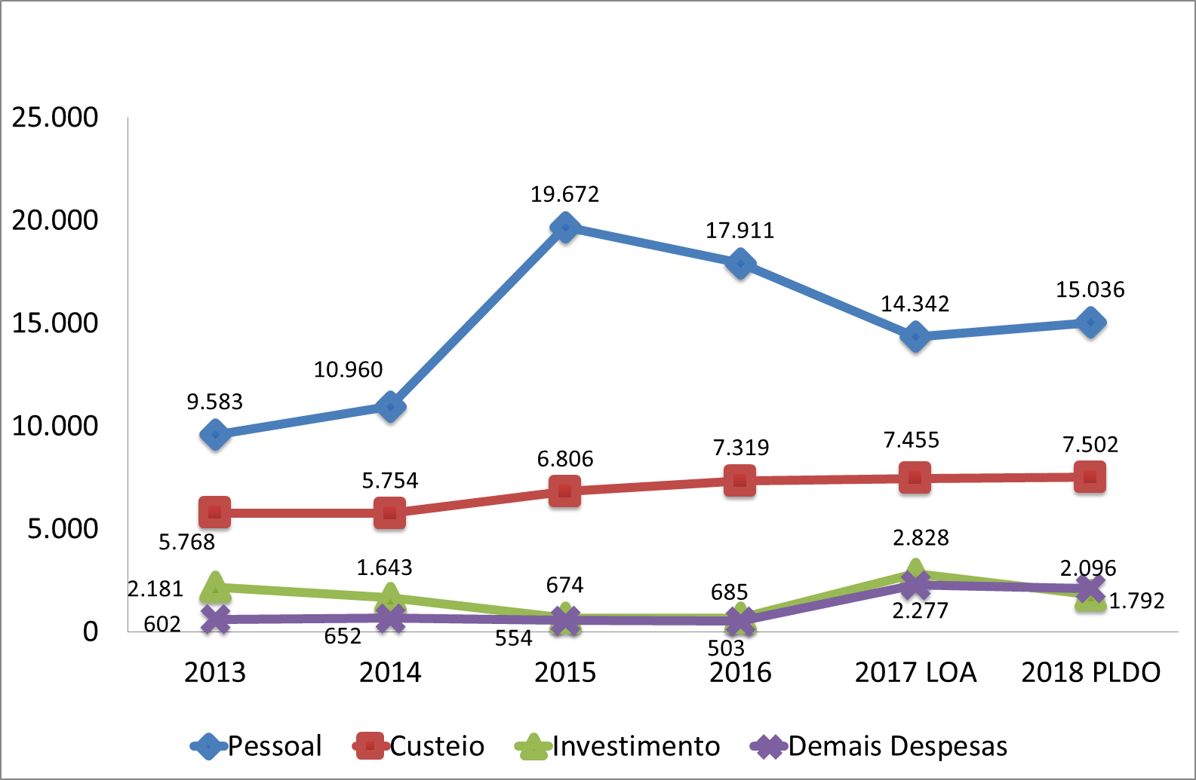
Comportamento da Despesa

Slide 22
Índice de Gastos com Pessoal do Executivo

Slide 23
Comportamento do Resultado Primário

Slide 24
ORIENTAÇÕES NORMATIVAS
PLOA/2018

Slide 25
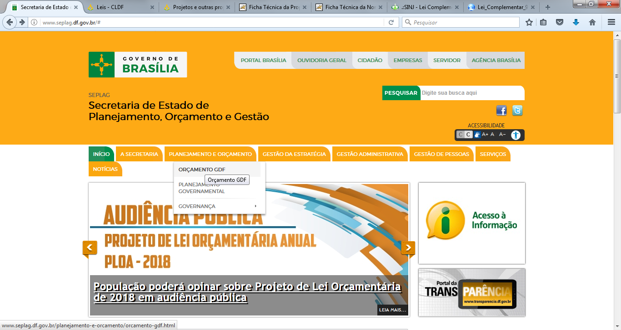

Slide 26
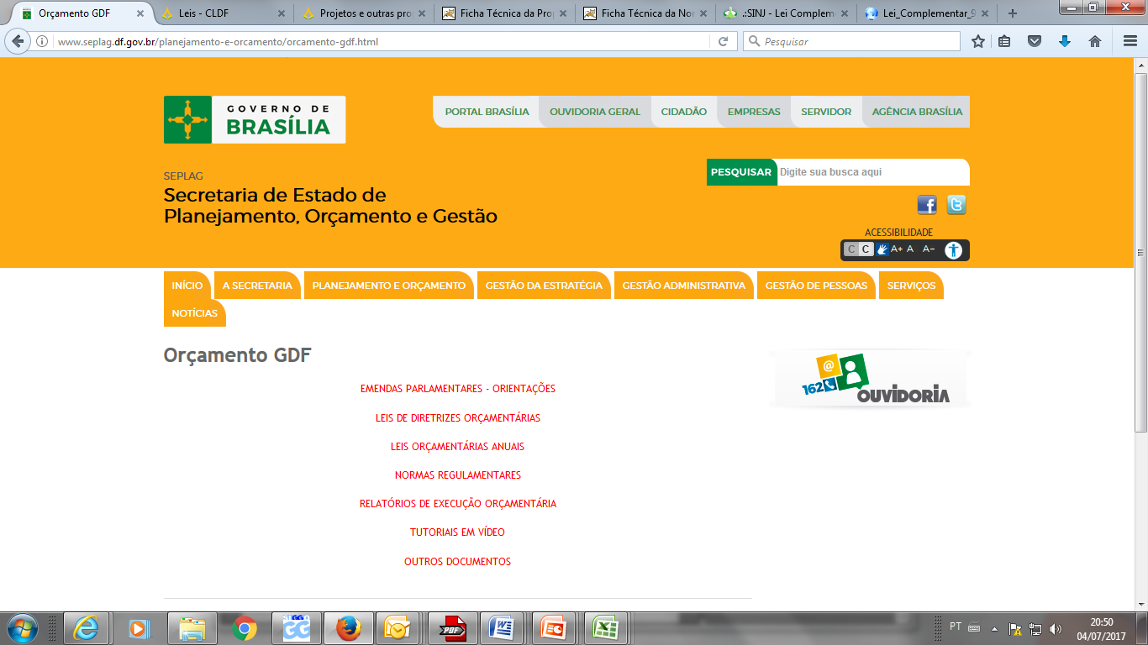

Slide 27
Manual de Planejamento e Orçamento
CAPÍTULO III – Elaboração da Proposta Orçamentária.
CAPÍTULO IV – Telas de Elaboração do Orçamento no SIGGO.
CAPITULO VII – Tabelas de Apoio da Elaboração da Proposta Orçamentária

Slide 28
Manual de Planejamento e Orçamento
CAPITULO VII – Tabelas de Apoio da Elaboração da Proposta Orçamentária
Tabela I – Classificação Institucional
Tabela II – Classificação Funcional
Tabela III – Estrutura Programática – Codificação dos Programas
Tabela IV – Classificação das Despesas Quanto à sua Natureza
Tabela V – Codificação das Naturezas da Receita
Tabela VI – Codificação dos Produtos/Unidades de Medida
Tabela VII – Codificação das Fontes de Recursos
Tabela VIII – Codificação da Localização
Adendo I – Ementário da Receita do Distrito Federal Adendo II – Ementário da Despesa do Distrito Federal

Slide 29
IDENTIFICAÇÕES EM SUBTÍTULOS
(*) Prioridades LDO
(**) Projetos em Andamento
(***) Conservação do Patrimônio
(EP) – Emendas Parlamentares
(EPI) – Emendas Parlamentares Individuais
(EPE) – Emendas Parlamentares na Execução
(OCA) – Orçamento da Criança e Adolescente
Notes:
No primerio tópico do nosso roteiro a proposta é apresentar a execução orçamentária do exercício de 2012 abrangendo o comportamento das receitas e despesas realizadas.
Para falar do ano de 2012 é necessário rever a expectativa do cenário macro econômico para elaboração da proposta orçamentária e os índices efetivados no exercício. 2012 foi o ano em o cenário previsto era de forte crescimento do PIB, queda da inflação, aumento da renda, pleno emprego onde a estimativa de cresc. Do PIB era de 4,5%, e de inflação de 4,0%.
Piora da crise internacional e queda do PIB agropecuário foram alguns dos fatores que levaram que o pib variasse apenas 0,9% e a inflação apurada em 5,8%.

Slide 30
Lei de Diretrizes Orçamentárias 2018 Anexo de Metas e Prioridades
ANEXO I
Art. 8º da LDO 2018
Programa |  |  | Ação |  |  |  |  | Subtítulo |  |  |  |  |  |  | UO |  | Produto |  |  | Quantidade | Unidade de Medida | Região
Programa: 6202 - BRASÍLIA SAUDÁVEL
 | 3135 CONSTRUÇÃO DE UNIDADES BÁSICAS DE SAÚDE
 |  |  |  | 0003 - CONSTRUÇÃO DE UNIDADES BÁSICAS DE SAÚDE - REGIÕES ADMINISTRATIVAS |  |  |  |  |  |  |  |  |  |  | 23901 | 0286 UNIDADE CONSTRUÍDA |  |  |  | 5 | UNIDADE | 99
 |  |  |  | SES - DISTRITO FEDERAL
 | 3222 REFORMA DE UNIDADES BÁSICAS DE SAÚDE
 |  |  |  | 0001 - REFORMA DE UNIDADES BÁSICAS DE SAÚDE-SES-DISTRITO FEDERAL |  |  |  |  |  |  |  |  |  |  | 23901 | 0289 UNIDADE REFORMADA |  |  |  | 5 | UNIDADE | 99
 | 3140 CONSTRUÇÃO DE UNIDADES DE ATENÇÃO ESPECIALIZADA EM SAÚDE
 |  |  |  | 0002 - CONSTRUÇÃO DO HOSPITAL DE ESPECIALIDADES CIRÚRGICAS E CENTRO ONCOLÓGICO |  |  |  |  |  |  |  |  |  |  | 23901 | 0355 UNIDADE CONSTRUÍDA |  |  |  | 33.486 | M2 | 1
 |  |  |  | DE BRASÍLIA
Programa: 6203 - GESTÃO PARA RESULTADOS
 | 3104 PROGRAMA DE DESENVOLVIMENTO FAZENDÁRIO DO DF - PRODEFAZ- PROFISCO
 |  |  |  | 0001 - PROGRAMA DE DESENVOLVIMENTO FAZENDÁRIO DO DF - PRODEFAZ - PROFISCO - |  |  |  |  |  |  |  |  |  |  | 19101 | 0005 AÇÃO REALIZADA |  |  |  | 1 | UNIDADE | 99
 |  |  |  | DISTRITO FEDERAL

Slide 31
ANEXO XXIX
DEMANDAS DA POPULAÇÃO CONTEMPLADAS NO PROJETO DE LEI ORÇAMENTÁRIA - PLOA 2016
LDO, Art. 4º
DESCRIÇÃO DA DEMANDA | PROGRAMAÇÕES CONSTANTES DO PLOA/2016
 | UO | PROGRAMA DE TRABALHO
Construção de centro de educação infantil (creche e pré-escola), de centro de ensino fundamental e de centro de ensino médio | 18101-SECRETARIA DE ESTADO DE EDUCAÇÃO DO DISTRITO FEDERAL | 12.365.6221.3271.9359-CONSTRUÇÃO DE UNIDADES DA EDUCAÇÃO INFANTIL-JARDINS MANGUEIRAL-SE- SÃO SEBASTIÃO
Construção de escolas no Jardim Mangueiral. |  | 12.365.6221.3271.9359-CONSTRUÇÃO DE UNIDADES DA EDUCAÇÃO INFANTIL-JARDINS MANGUEIRAL-SE- SÃO SEBASTIÃO
Construção de escolas no Jardim Mangueiral. |  | 12.362.6221.3272.9333-CONSTRUÇÃO DE UNIDADES DO ENSINO MÉDIO-JARDIM MANGUEIRAL-SE- SÃO SEBASTIÃO
Construção de creche ou escola de jardim de infância, escola de ensino fundamental e escola de ensino médio no Jardim Mangueiral. |  | 12.365.6221.3271.9354-CONSTRUÇÃO DE UNIDADES DA EDUCAÇÃO INFANTIL-CRECHE- PAC2 -SE-DISTRITO FEDERAL
Implantação de um polo universitário ou de uma escola de ensino técnico profissional no Jardim Mangueiral como forma de reduzir a criminalidade. |  | 12.363.6221.3234.2929-CONSTRUÇÃO DE UNIDADES DE ENSINO PROFISSIONALIZANTE-ESCOLAS TÉCNICAS PROFISSIONALIZANTES - SE-DISTRITO FEDERAL
Obras básicas como construção de calçadas, construção de praças, instalação de placas de endereçamento | 26204-TRANSPORTE URBANO DO DISTRITO FEDERAL - DFTRANS | 26.451.6216.5027.0002-IMPLANTAÇÃO DE SINALIZAÇÃO-DE ENDEREÇAMENTO, INDICATIVA E DE UTILIDADE PÚBLICA-DISTRITO FEDERAL
Criação do Parque do Horto Florestal de Sobradinho. Recuperação do Ribeirão Sobradinho. Criação do corredor ecológico para proteção do Ribeirão Sobradinho até a sua deságua. | 22101-SECRETARIA DE ESTADO DE INFRAESTRUTURA E SERVIÇOS PÚBLICOS | 15.451.6206.1950.1040-CONSTRUÇÃO DE PRAÇAS PÚBLICAS E PARQUES--DISTRITO FEDERAL

Slide 32
Secretaria de Estado de Planejamento, Orçamento e Gestão
Subsecretaria de Orçamento Público - SUOP
Coordenação de Elaboração de Leis Orçamentárias - COEL
Anexo do Palácio do Buriti - 10º Andar,
Telefones: 3414.6218 – 3414.6254 – 3414.6257
E-mail: orcamento@seplan.df.gov.br
coel.suop@seplag.df.gov.br
Obrigado!
Notes:
No primerio tópico do nosso roteiro a proposta é apresentar a execução orçamentária do exercício de 2012 abrangendo o comportamento das receitas e despesas realizadas.
Para falar do ano de 2012 é necessário rever a expectativa do cenário macro econômico para elaboração da proposta orçamentária e os índices efetivados no exercício. 2012 foi o ano em o cenário previsto era de forte crescimento do PIB, queda da inflação, aumento da renda, pleno emprego onde a estimativa de cresc. Do PIB era de 4,5%, e de inflação de 4,0%.
Piora da crise internacional e queda do PIB agropecuário foram alguns dos fatores que levaram que o pib variasse apenas 0,9% e a inflação apurada em 5,8%.

